Slide 2
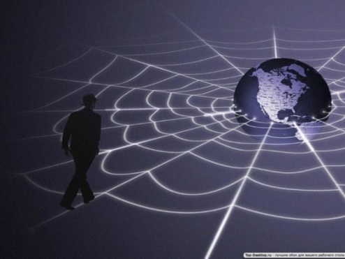
Классный час
«Безопасность в сети Интернет»

Slide 3
Интернет (глобальная компьютерная сеть) на сегодняшний день - это около 15 миллионов абонентов в более чем 150 странах мира, ежемесячно размер сети увеличивается на 7-10 %. Ранее Всемирная сеть использовалась исключительно в качестве среды передачи файлов и сообщений электронной почты. Сегодня с ее помощью решаются сложные задачи распределенного доступа к Интернет-ресурсам, и Интернет становится все более популярным в мире обычного общения.

Slide 4
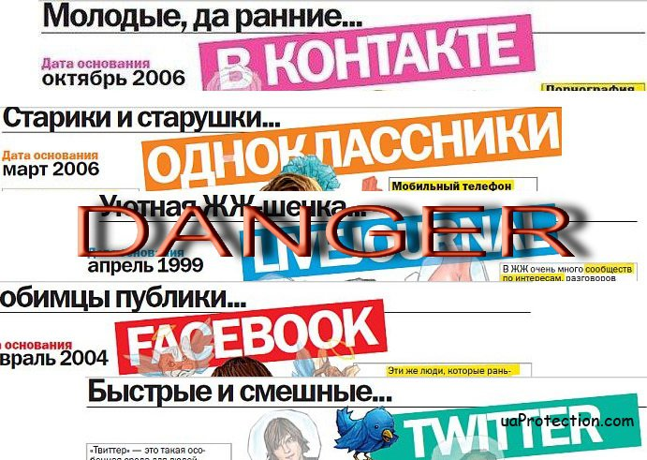

Slide 5
Работа с информацией
№ | Этап | Содержание работ этапа
1. | Определение предмета поиска | На этом этапе определяем, что конкретно нас интересует.
2. | Составление списка ключевых слов | На этом этапе выявляем, как может называться то, что нас интересует.
3. | Выбор информационного пространства | На этом этапе определяем, где может находиться то, что нас интересует.
4. | Определение инструмента для поиска | На этом этапе принимаем решение о том, как проще и быстрее найти то, что нас интересует.
5. | Предварительный поиск | Пробуем найти.
6. | Анализ полученной информации | Смотрим на полученные результаты. Если это необходимо (в том случае, когда полученные результаты нас не устраивают), проводим корректировку всех предыдущих действий.
7. | Дополнительный поиск | Ищем дальше, пока не получаем ответ на свой вопрос.

Slide 6
Кто является потребителем Интернета?
По данным зарубежных исследований о потребителях, пользующихся глобальной сетью, существуют четыре различные группы потребителей, выходящие в Интернет с различными мотивациями:
♦ заинтересованные в информации,
♦ желающие развлечений,
♦ те, кто хочет купить товары,
♦ те, кто пока не определился в своих предпочтениях

Slide 7
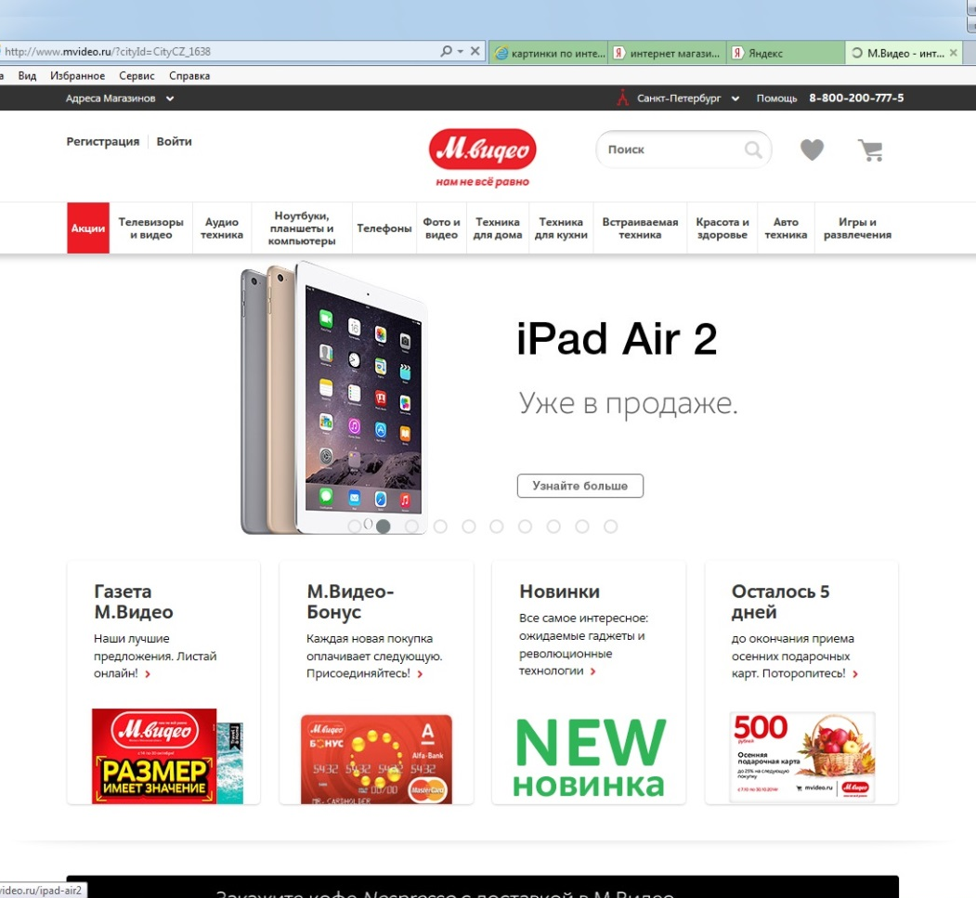
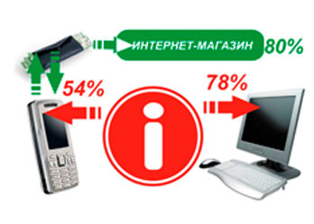
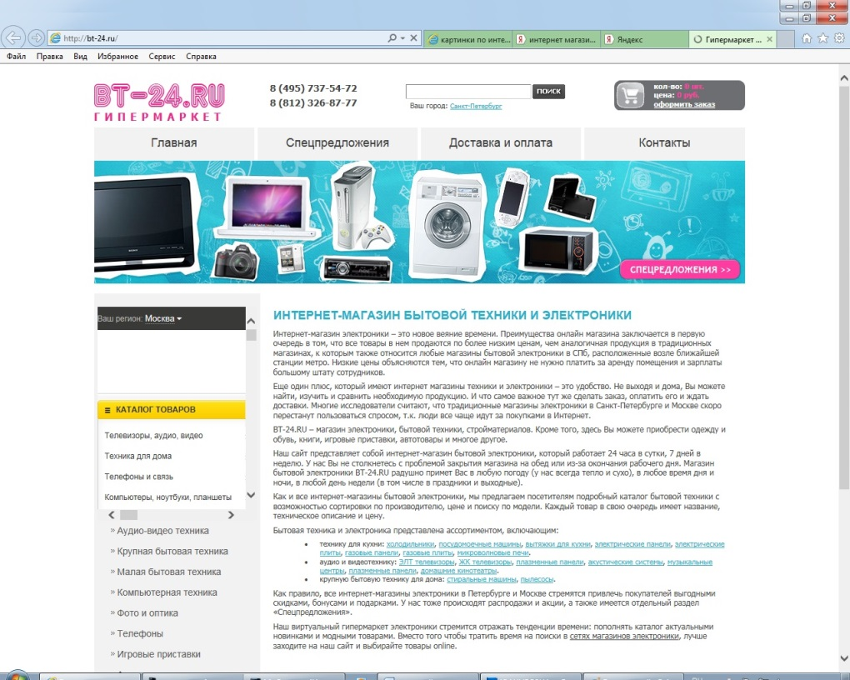

Slide 8
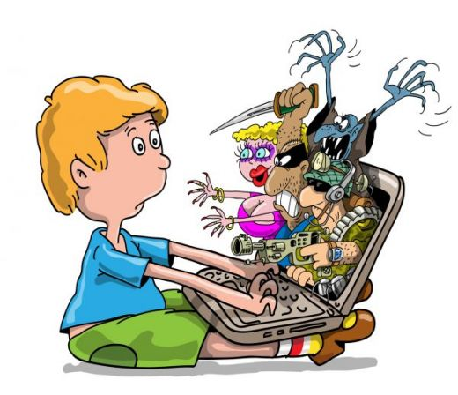
Защити себя сам!!!
Мы сталкиваемся с неразрешимой проблемой. Интернет был создан как безопасное и свободное средство связи и обмена информацией. Создание системы оперативно-розыскных мероприятий позволяет не только отслеживать потенциальных и реальных взломщиков чужих сайтов, но и контролировать личную электронную переписку практически любого человека. Уже сейчас правоохранительные органы многих стран активно вмешиваются в деятельность пользователей Интернета в целях пресечения тех или иных преступлений.

Slide 9
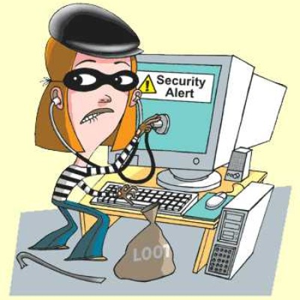
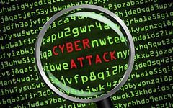

Slide 10
Правила безопасности в Интернете
Нежелательно размещать персональную информацию в Интернете
Контролируйте работу за компьютером
Если вы публикуете фото или видео в интернете — каждый может посмотреть их и использовать в своих целях
Используйте для паролей трудно запоминаемый набор цифр и букв.
Используйте на компьютерах лицензионное программное обеспечение, антивирусные программы и своевременное обновляйте их.
На e - mail могут приходить нежелательные письма – «СПАМ».
Не отвечайте на них!!!
Не вводите важные сведения и не «запоминайте» пароли на общедоступных компьютерах (в школе, в Интернет-кафе)
Не открывайте файлы, которые прислали неизвестные Вам людей.
Не добавляйте незнакомых людей в «друзья» в социальных сетях, ICQ, MSN messenger и т.п.

